Slide 1
Виды кровотечений и способы их остановки

Slide 2
Понятие «кровотечение», «острая кровопотеря»
Кровотечение – ситуация, когда кровь, в норме находящаяся в сосудистом русле, по разным причинам (чаще – вследствие травмы) покидает сосудистое русло.
Следствием этого является острая кровопотеря – утрата части крови.
Следствием острой кровопотери является снижение функции системы кровообращения по переносу кислорода и питательных веществ к органам.
Это в свою очередь приводит к ухудшению или прекращению их деятельности.

Slide 3
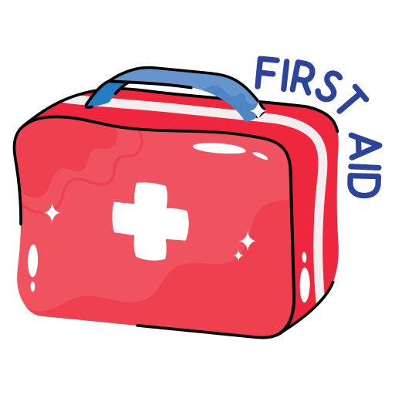
Основные признаки кровопотери
Резкая общая слабость
Чувство жажды
Головокружение
Мелькание «мушек» перед глазами
Обморок (чаще при попытке встать)
Бледная, влажная и холодная кожа
Учащенное сердцебиение
Частое дыхание

Slide 4
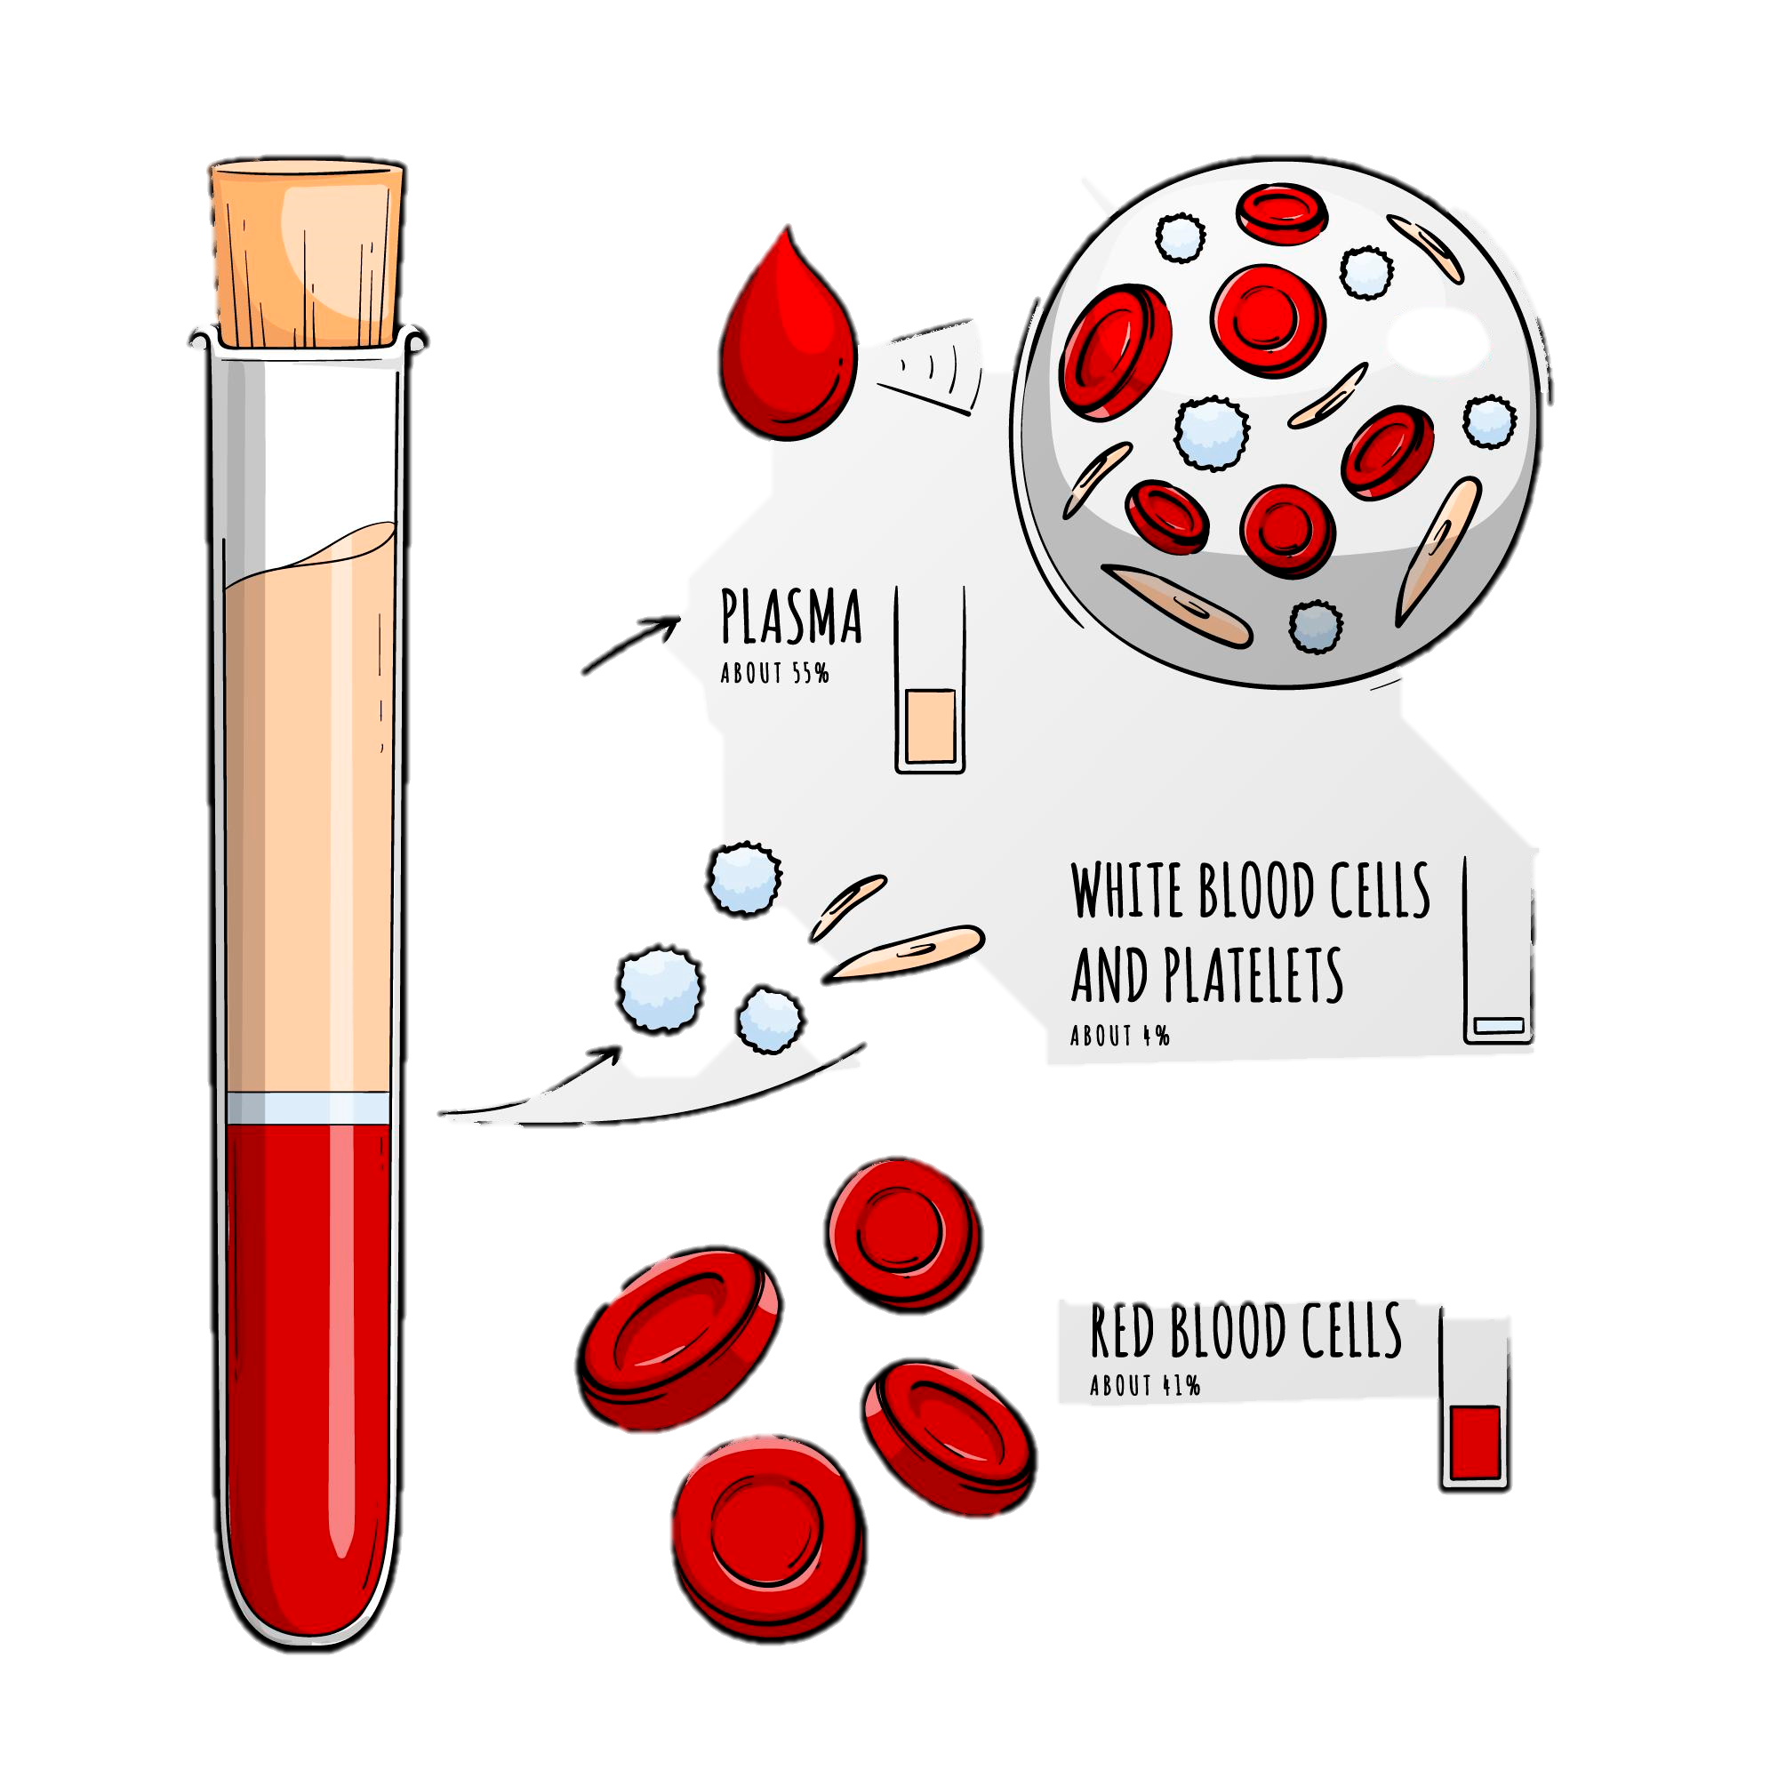
Виды кровотечений
Капиллярное
Венозное
Артериальное
Паренхиматозное
Смешанное

Slide 5
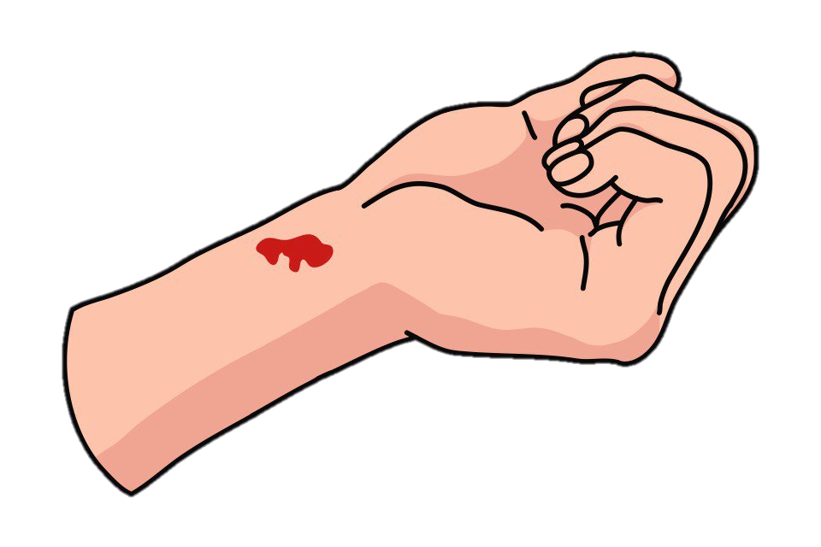
Капиллярное кровотечение
Признаки капиллярного кровотечения
Наблюдается при ссадинах, порезах, царапинах.
Капиллярное кровотечение непосредственной угрозы для жизни, как правило, не представляют.

Slide 6
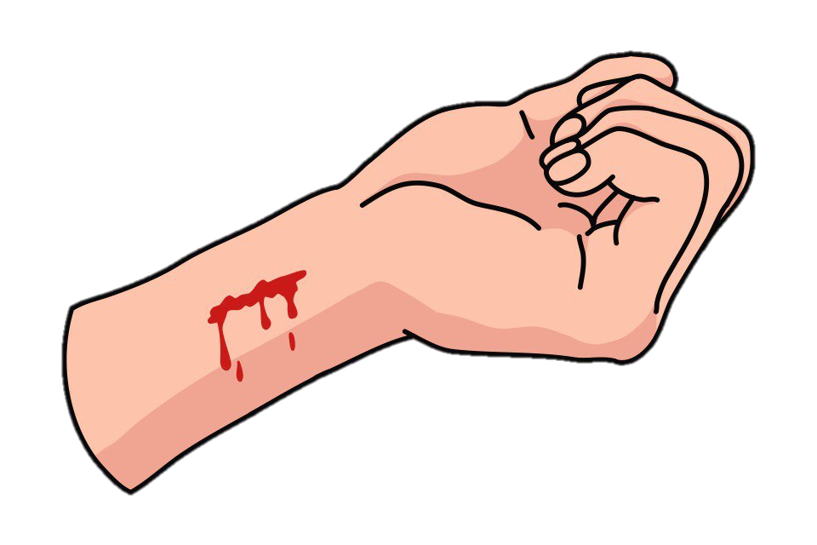
Венозное кровотечение
Признаки венозного кровотечения
кровь темно-вишневого цвета.
вытекает «ручьем».
Характеризуются меньшей скоростью кровопотери. Венозные кровотечения могут быть менее опасными, однако также требуют скорейшей остановки.

Slide 7
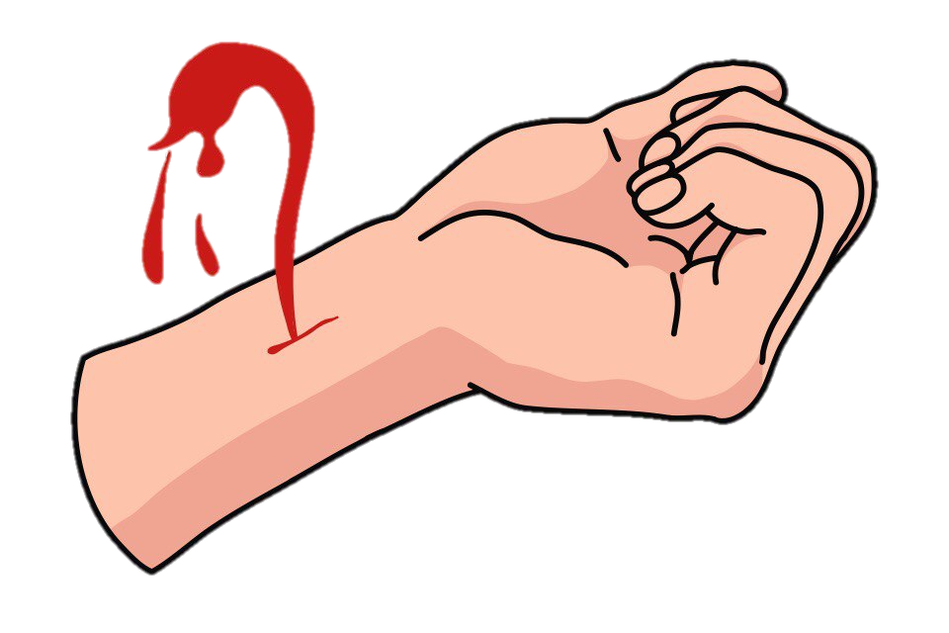

Артериальное кровотечение
Признаки артериального кровотечения
алая пульсирующая струя крови,
быстро расплывающаяся лужа крови алого цвета,
быстро пропитывающаяся кровью одежда пострадавшего.
Являются наиболее опасными, так как при ранении крупных артерий происходит большая потеря крови за короткое время.
Первая помощь:
В случает артериального кровотечения необходимо срочное пальцевое прижатие артерии или наложения жгута.

Slide 8
Смешанные
Это кровотечения, при которых имеются одновременно артериальное, венозное и капиллярное кровотечение.
Наблюдаются, например, при отрыве конечности.
Опасны вследствие наличия артериального кровотечения.
Паренхиматозное кровотечение
Возникает при повреждении внутренних органов: печени, селезёнки, почек, лёгких (оно всегда опасно для жизни).
Острая потеря 1 – 2 л крови, особенно при тяжёлых комбинированных поражениях, может привести к смерти.

Slide 9
Человеку, оказывающему первую помощь при травмах, необходимо выполнить следующие мероприятия:
Обеспечить безопасные условия для оказания первой помощи
Убедиться в наличии признаков жизни у пострадавшего
Провести обзорный осмотр для определения наличия кровотечения
Определить вид кровотечения
Выполнить остановку кровотечения наиболее подходящим способом или их комбинацией

Slide 10
Способы временной остановки наружного кровотечения
Прямое давление на рану
Наложение давящей повязки
Пальцевое прижатие артерии
Максимальное сгибание конечности в суставе
Наложение кровоостанавливающего жгута (табельного или импровизированного)
Рассмотрим эти способы

Slide 11
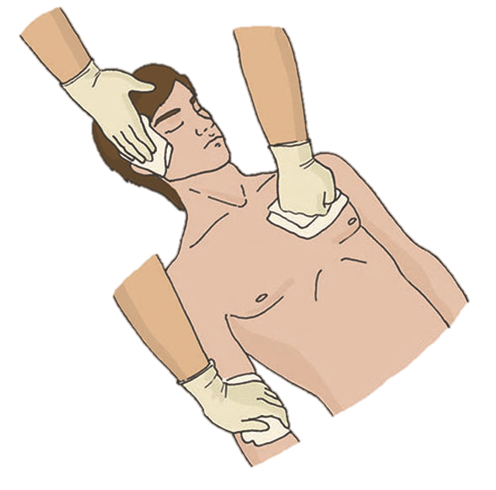
1. Прямое давление на рану
Это наиболее простой способ остановки кровотечения.
Рана закрывается стерильными салфетками, стерильным бинтом или любой подручной тканью, после чего на область раны осуществляется давление рукой участника оказания первой помощи с силой, достаточной для остановки кровотечения.

Slide 12
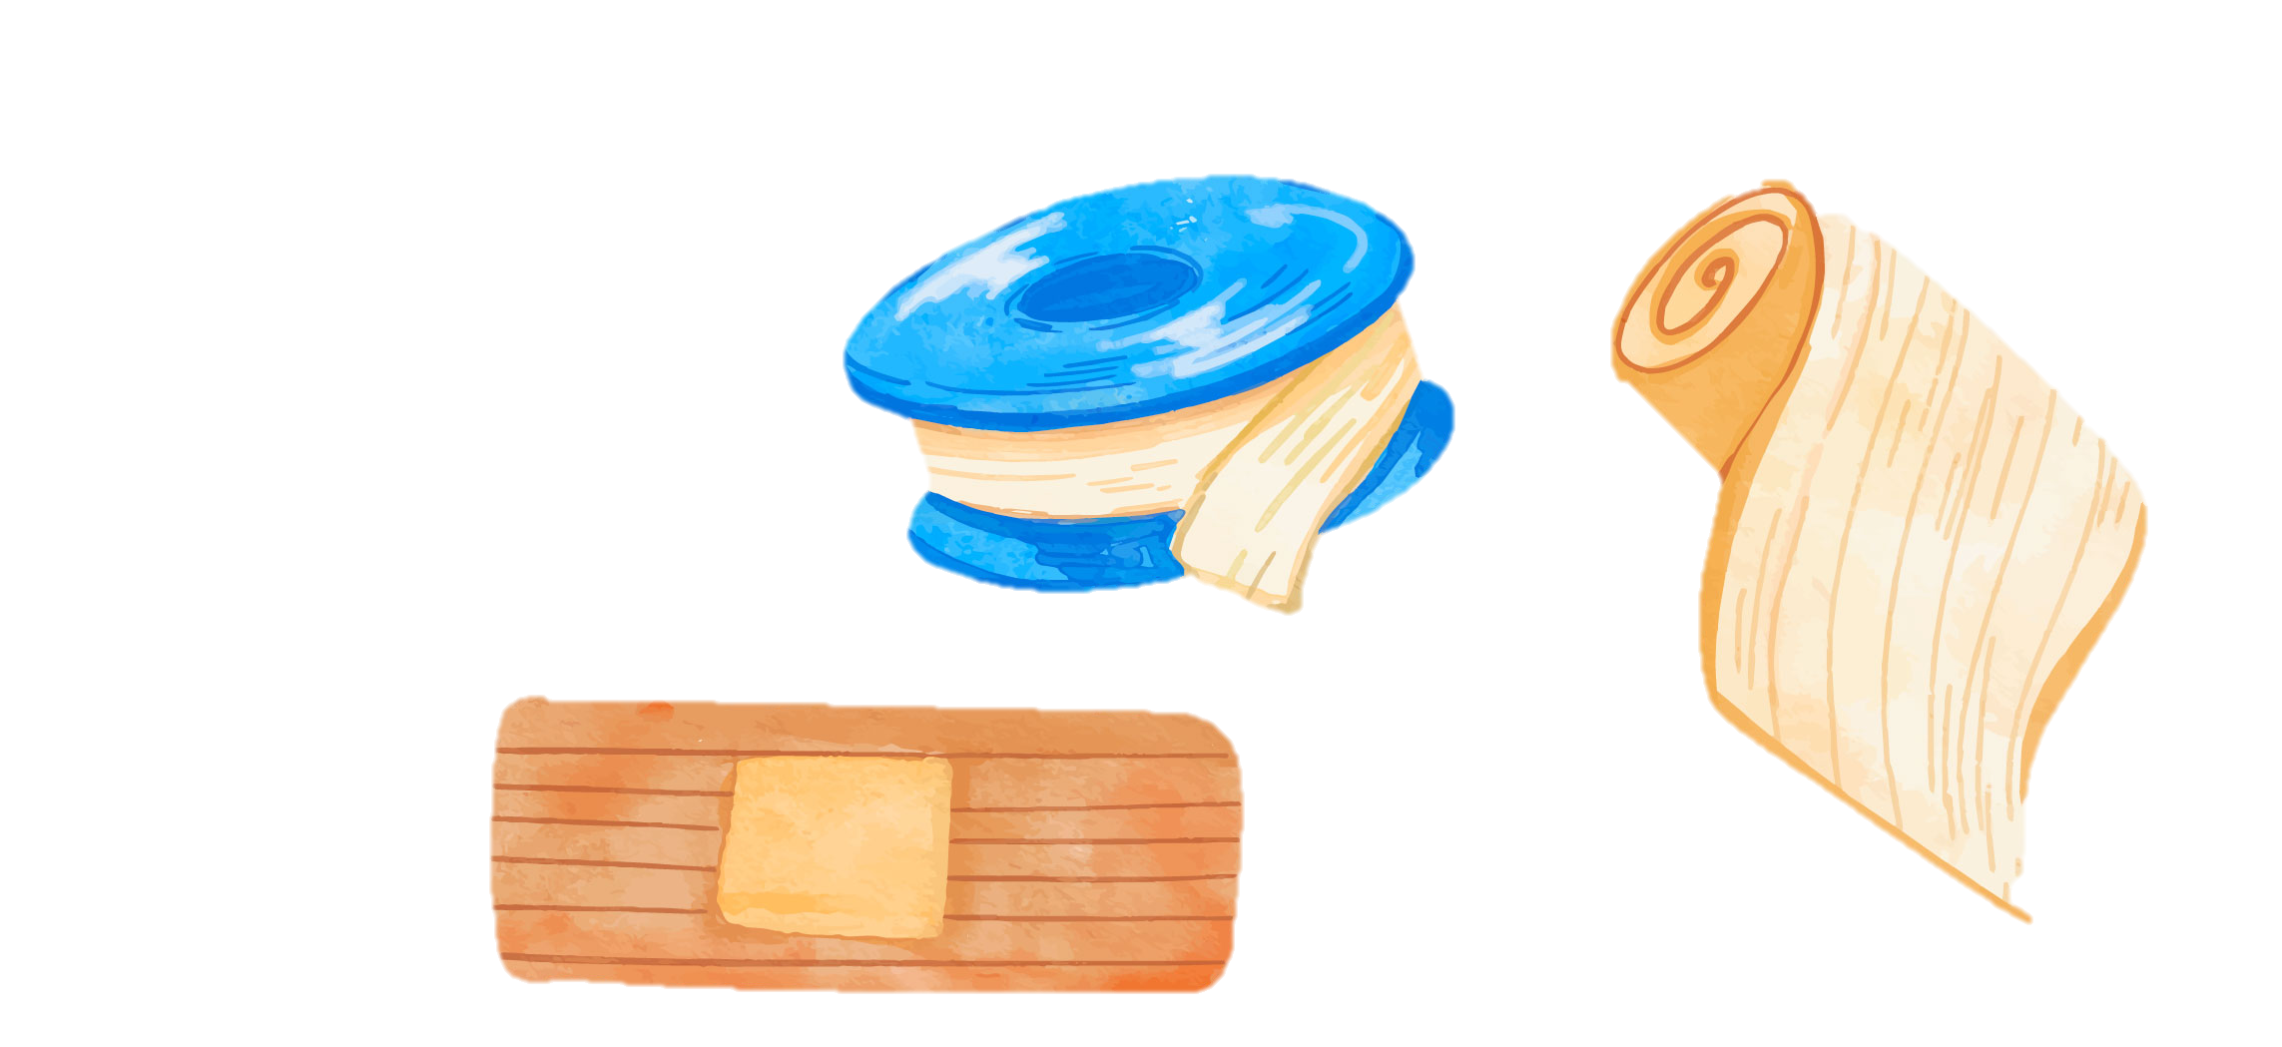
2. Давящая повязка
Используется для более продолжительной остановки кровотечения.
На рану желательно наложить стерильные салфетки из аптечки, компрессия (давление) осуществляется с наложением каждого последующего тура бинта.
По окончании наложения повязку следует закрепить.

Slide 13
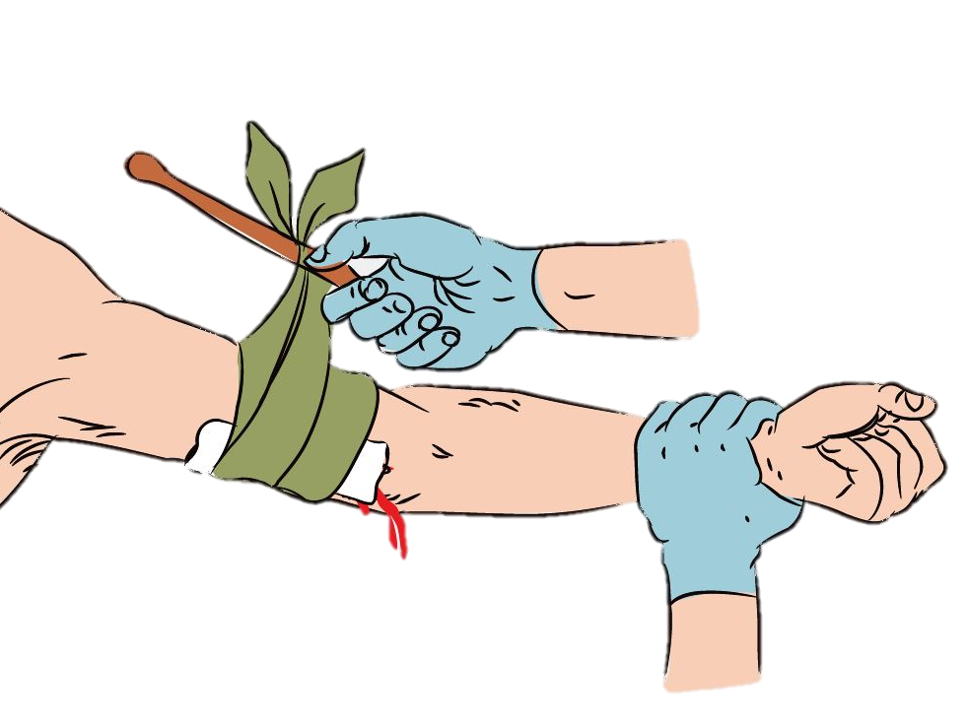
В качестве импровизированного жгута рекомендуется использовать подручные предметы (платок, ремень, галстук, тесьму, веревку).
Из этих предметов делается петля, закручивающаяся до остановки или ослабления кровотечения любым прочным предметом (металлический или деревянный прут и др.)
При достижении цели (остановки кровотечения) прут прибинтовывается к конечности, что препятствует распусканию закрутки.

Slide 14
Правила наложения кровоостанавливающего жгута
Жгут накладывается только при артериальном кровотечении из ран конечностей; предпочтительное место наложения жгута – плечо и бедро.
Жгут накладывается либо поверх одежды, либо на повязку (на голое тело жгут накладывать нельзя!)
Перед наложением жгут заводится за конечность и растягивается, кровотечение останавливается первым (растянутым) туром жгута; все последующие туры накладываются так, чтобы каждый последующий тур примерно наполовину перекрывал предыдущий.

Slide 15
Правила наложения кровоостанавливающего жгута
Жгут не должен быть закрыт одеждой или повязкой (должен быть на виду!)
Точное время наложение жгута следует указать в записке, записку поместить под жгут.
Максимальное время наложения жгута на конечность не должно превышать 60 минут.
После наложения жгута конечность следует иммобилизировать и термоизолировать (укутать) доступными средствами.

Slide 16

Если максимальное время наложения жгута истекло, а медицинская помощь недоступна, следует сделать:
Осуществить пальцевое прижатие артерии выше жгута
Снять жгут на 15 минут
По возможности выполнить легкий массаж конечности, на которую был наложен жгут
Вновь наложить жгут, но чуть выше места предыдущего наложения
Время повторного наложения должно быть максимально сокращено!

Slide 17

Признаки правильно наложенного жгута
1. Кровотечение остановлено
2. Отсутствует пульсация
3. Конечность бледная и прохладная

Slide 18
Типичные ошибки при накладывании жгута
1). Чрезмерное затягивание, что влечет за собой сдавление сосудов и нервов (гангрена или параличи конечностей).
2). Недостаточно затянутый жгут не останавливает кровотечение, а наоборот, создавая венозный застой, усиливает кровотечение.
3). Наложение жгута не по показаниям (при венозном кровотечении).
4). Наложение на голое тело, далеко от раны.
5). Плохое закрепление жгута.
6). Наложение жгута близко к воспалительному процессу.
7). Грубейшая ошибка – не указанное время наложения жгута, т.к. если снять жгут позднее, чем через 1-2 часа, может развиться критическая ишемия конечности.

